Slide 1

DOCUMENT MANAGEMENT SYSTEM
For Online Document
ธานี รักษาสุธี
วรเชษฐ์ ทรัพย์สมบูรณ์
ระบบจัดการเอกสารสำหรับเอกสารออนไลน์
อ. นวพร วรรณวิมลศรี อาจารย์ที่ปรึกษา
Notes:
สวัสดีครับ อาจารย์และเพื่อนนักศึกษาทุกท่าน
ผม วรเชษฐ์ ทรัพย์สมบูรณ์ และ ธานี รักษาสุธี
ขอนำเสนอโครงงาน
Document Management System for document online
ขอพูดถึง document online นิดนึงนะครับ
document online ก็เหมือนนิตยสารทั่วไปที่มีบทความประเภทต่างๆ แบ่งเป็นคอลัมน์ๆ นะครับ แต่อยู่ในรูปแบบของเว็บไซต์
document management system จะมาช่วยจัดการเกี่ยวกับเอกสารบทความและคอลัมน์เพื่ออำนวยความสะดวกให้แก่ผู้ใช้ซึ่งเดี๋ยวจะกล่าวในรายละเอียดต่อไปว่าทำอะไรได้บ้าง

Slide 2
เริ่มต้น
ไม่เป็น
เป็น
เป็นสมาชิก?
สมัคร?
สมัคร
ล็อกอิน
สมัคร
ไม่สมัคร
ค้นหาบทความ
อ่านบทความ
จบการทำงาน
โฟว์ชาร์ตแสดงระบบเอกสารออนไลน์
Notes:
นี่เป็นโฟว์ชาร์ตแสดงการทำงานของระบบเอกสารออนไลน์หลักๆ และแสดงให้เห็นว่าระบบจัดการเอกสารอยู่ตรงส่วนไหน
เมื่อผู้ใช้เข้ามา ถ้าไม่เป็นสมาชิกก็ให้สมัครสมาชิก ถ้าไม่สมัครก็สามารถเข้าไปอ่านบทความได้ สามารถค้นหาบทความย้อนหลังได้
แต่ถ้าเป็นสมาชิกก็ขึ้นอยู่กับว่าเป็นสมาชิกประเภทไหน

Slide 3
สมาชิกประเภท?
ผู้อ่าน
Admin
ผู้เขียน
ระบบปฏิทิน
ระบบปฏิทิน
Admin Tool
ค้นหาบทความ
อ่านบทความ
WriterTool
จบการทำงาน
โฟว์ชาร์ตแสดงระบบเอกสารออนไลน์
Notes:
- ถ้าเป็นผู้อ่านก็จะเข้ามาในระบบปฏิทินนัดหมาย (โปรเจคของอีกกลุ่มนึง) แล้วมีลิ้งค์ไปอ่านบทความได้ สืบค้นบทความย้อยหลังเพื่ออ่านได้
- ถ้าเป็นผู้เขียนก็จะเข้ามาในระบบปฎิทินนัดหมายเช่นกัน แล้วลิ้งค์ไปที่writer tool ซึ่งทำอะไรได้บ้างเดี๋ยวจะอธิบายครับ และสามารถไปอ่านและค้นหาบทความได้เช่นเดียวกับผู้อ่าน
- ถ้าเป็น Admin ก็จะเข้าไปที่หน้า admin tools เลย และมีลิ้งค์ไปที่ writer tool และไปอ่านและค้นหาบทความได้เช่นกัน

Slide 4

DOCUMENT MANAGEMENT SYSTEM
For Online Document
WRITER TOOLS
สร้างเอกสารบนเว็บ
สร้างเอกสารโดยการอัพโหลดไฟล์
แก้ไขบทความ
ลบบทความ
ค้นหาบทความเพื่อลบหรือแก้ไข
Writer Tool
Notes:
-สร้างเอกสารบนเว็บ
-การสร้างเอกสารโดยการอัพโหลดไฟล์
-แก้ไขบทความ
- ลบบทความ
- และค้นหาบทความเพื่อลบหรือแก้ไข

Slide 5
DOCUMENT MANAGEMENT SYSTEM
For Online Document
ADMIN TOOLS
เพิ่มคอลัมน์ใหม่
ลบคอลัมน์
แก้ไขคอลัมน์
  เปลี่ยนชื่อคอลัมน์
  เปลี่ยนเทมเพลต
  เปลี่ยนรูปประจำคอลัมน
Admin Tool
Notes:
-เพิ่มคอลัมน์ใหม่
- ลบคอลัมน์
- แก้ไขคอลัมน์
- เปลี่ยนชื่อคอลัมน์
- เปลี่ยนเทมเพลต
- เปลี่ยนรูปประจำคอลัมน์

Slide 6
เริ่มต้น
ป้อนข้อมูล
เลือกบทความที่เกี่ยวข้อง
ชื่อบทความ
คอลัมน์
ข้อมูลบทความ
บทคัดย่อ
คีย์เวิร์ด
จำนวนโหวต
จำนวนคำถาม
วันเดือนปี ที่เขียน
ใส่คำถามโหวต
จำนวนตัวเลือก
ใส่ตัวเลือก
ใส่คำถาม
จบการทำงาน
โฟว์ชาร์ตแสดงการสร้างเอกสาร
Notes:
พูดตามนี้แหละ

Slide 7
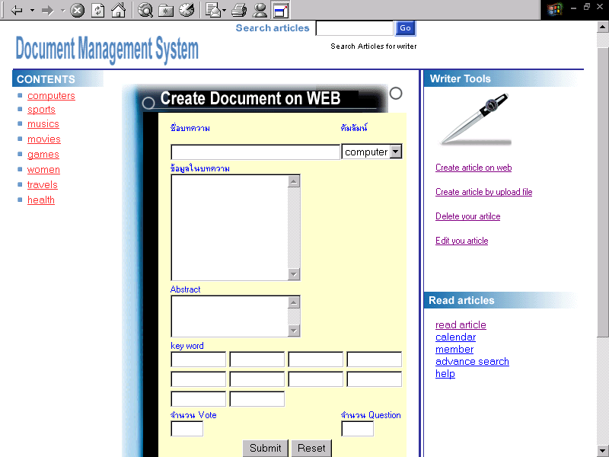
การสร้างเอกสารบนเว็บ
Notes:
เมื่อผู้ใช้กรอกข้อมูลแล้วกด submit ข้อมูลเกี่ยวกับบทความต่างๆจะถูกเก็บลงในฐานข้อมูลส่วนข้อมูลบทความจะถูกนำไปเขียนลงsourceไฟล์ แล้วทำการไปอ่านไฟล์เทมเพลตเพื่อสร้างไฟล์ index.php ของบทความนี้

Slide 8
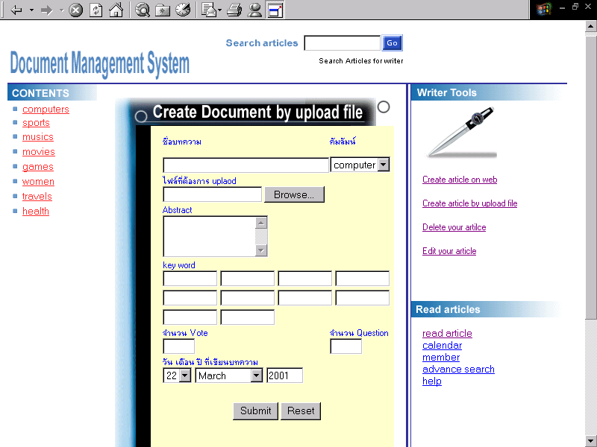
การสร้างเอกสารโดยการอัพโหลดไฟล์
Notes:
ไฟล์ที่อัพโหลดได้มี 3 ประเภทคือ
- เท็กซ์ไฟล์
- html ไฟล์
- zip ไฟล์ ที่รวมเอาไฟล์ index.htmlและรูปภาพเอาไว้
หลักการก็คือ
text file และ html file
เมื่อผู้ใช้กรอกข้อมูลเรียบร้อยแล้วกด submit ข้อมูลเกี่ยวกับบทความจะถูกเก็บลงสู่ฐานข้อมูล ส่วนไฟล์จะถูกก็อปปี้ไว้เป็น sourceไฟล์ แล้วทำการอ่านไฟล์ template เพื่อสร้างไฟล์ index.phpของ บทความนี้
zip file
เมื่อรับไฟล์มาต้องทำการขยายก่อน แล้วทำการเปลี่ยนไฟล์ index.html เป็น source ไฟล์ แล้วก็ทำการสร้างไฟล์ index.php เหมือนข้างต้น

Slide 9
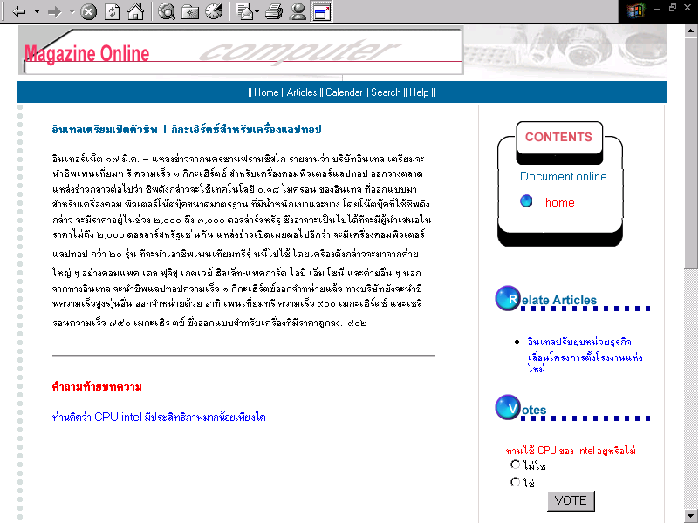
Serach| advance search

Slide 10
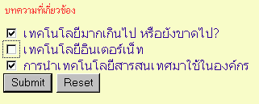
DOCUMENT MANAGEMENT SYSTEM
For Online Document
Related Articles
การสร้างเอกสาร
Notes:
สวัสดีครับ อาจารย์และเพื่อนนักศึกษาทุกท่าน
ผม วรเชษฐ์ ทรัพย์สมบูรณ์ และ ธานี รักษาสุธี
ขอนำเสนอโครงงาน
Document Management System for document online
ขอพูดถึง document online นิดนึงนะครับ
document online ก็เหมือนนิตยสารทั่วไปที่มีบทความประเภทต่างๆ แบ่งเป็นคอลัมน์ๆ นะครับ แต่อยู่ในรูปแบบของเว็บไซต์
โปรเจคของผมจะมาช่วยจัดการเกี่ยวกับเอกสารบทความและคอลัมน์เพื่ออำนวยความสะดวกให้แก่ผู้ใช้ซึ่งเดี๋ยวจะกล่าวในรายละเอียดต่อไปว่าทำอะไรได้บ้าง

Slide 11
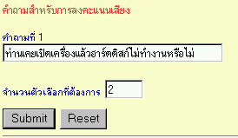
DOCUMENT MANAGEMENT SYSTEM
For Online Document
VOTE
การสร้างเอกสาร
Notes:
สวัสดีครับ อาจารย์และเพื่อนนักศึกษาทุกท่าน
ผม วรเชษฐ์ ทรัพย์สมบูรณ์ และ ธานี รักษาสุธี
ขอนำเสนอโครงงาน
Document Management System for document online
ขอพูดถึง document online นิดนึงนะครับ
document online ก็เหมือนนิตยสารทั่วไปที่มีบทความประเภทต่างๆ แบ่งเป็นคอลัมน์ๆ นะครับ แต่อยู่ในรูปแบบของเว็บไซต์
โปรเจคของผมจะมาช่วยจัดการเกี่ยวกับเอกสารบทความและคอลัมน์เพื่ออำนวยความสะดวกให้แก่ผู้ใช้ซึ่งเดี๋ยวจะกล่าวในรายละเอียดต่อไปว่าทำอะไรได้บ้าง

Slide 12
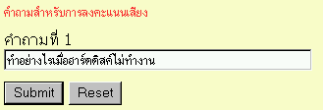
DOCUMENT MANAGEMENT SYSTEM
For Online Document
Question
การสร้างเอกสาร
Notes:
สวัสดีครับ อาจารย์และเพื่อนนักศึกษาทุกท่าน
ผม วรเชษฐ์ ทรัพย์สมบูรณ์ และ ธานี รักษาสุธี
ขอนำเสนอโครงงาน
Document Management System for document online
ขอพูดถึง document online นิดนึงนะครับ
document online ก็เหมือนนิตยสารทั่วไปที่มีบทความประเภทต่างๆ แบ่งเป็นคอลัมน์ๆ นะครับ แต่อยู่ในรูปแบบของเว็บไซต์
โปรเจคของผมจะมาช่วยจัดการเกี่ยวกับเอกสารบทความและคอลัมน์เพื่ออำนวยความสะดวกให้แก่ผู้ใช้ซึ่งเดี๋ยวจะกล่าวในรายละเอียดต่อไปว่าทำอะไรได้บ้าง

Slide 13
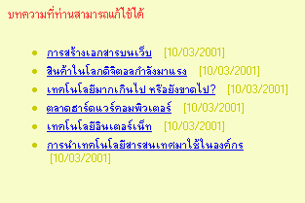
DOCUMENT MANAGEMENT SYSTEM
For Online Document
EDIT ARTICLE
การแก้ไขเอกสาร
Notes:
พูดถึง search สำหรับแก้ไขด้วย

Slide 14
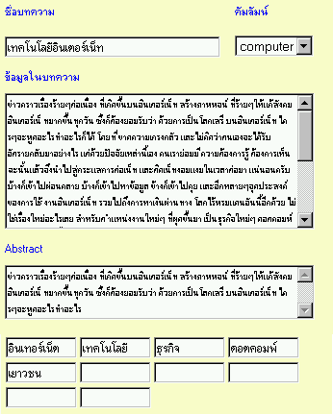
EDIT ARTICLE
ชื่อบทความ
คอลัมน์
เนื้อบทความ
บทคัดย่อ
คีย์เวิร์ด

Slide 15
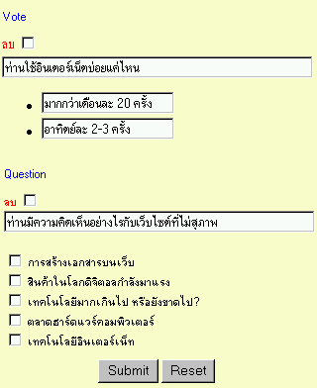
EDIT ARTICLE
โหวต
คำถาม
บทความที่เกี่ยวข้อง

Slide 16
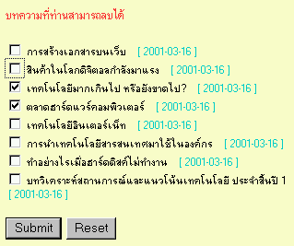
DOCUMENT MANAGEMENT SYSTEM
For Online Document
DELETE ARTICLE
การลบเอกสาร
Notes:
พูดค้นหาสำหรับลบด้วย

Slide 17

DOCUMENT MANAGEMENT SYSTEM
For Online Document
การค้นหาบทความแบบ Basic search
การสืบค้นบทความ
Notes:
พูดถึง search สำหรับแก้ไขด้วย

Slide 18
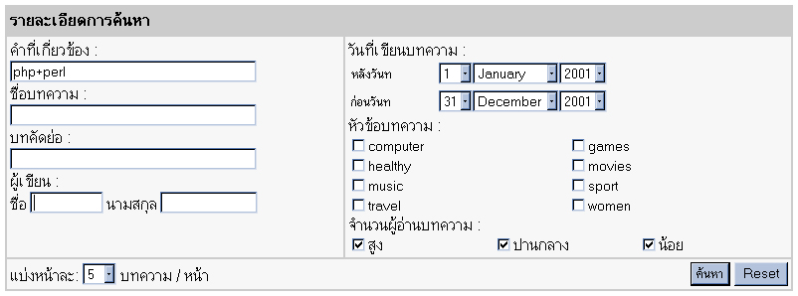
DOCUMENT MANAGEMENT SYSTEM
For Online Document
การค้นหาบทความแบบ Advance Search
การสืบค้นบทความ
Notes:
พูดถึง search สำหรับแก้ไขด้วย

Slide 19
การค้นหาบทความแบบ Basic search
ค้นหาบทความที่มีคำว่า php อยู่ใน keyword, ชื่อบทความ, บทคัดย่อ
Select * from …where บทคัดย่อ like “%php%”
Select * from …where ชื่อบทความ like “%php%”
Select * from …where keyword like “%php%”
Select * from …where ชื่อบทความ like “%php%” and บทคัดย่อ like “%php%”
and not like “%php%”
Database
บทความ 1 (มีคำว่า php อยู่ใน keyword = 100%)
บทความ 2 (มีคำว่า php อยู่ในชื่อบทความ = 80 %)
บทความ 3 (มีคำว่า php อยู่ในบทคัดย่อ = 60 %)
บทความ 4 (มีคำว่า php อยู่ในชื่อและบทคัดย่อ = 92 %)

Slide 20
การค้นหาบทความแบบ Basic search
ค่าความแม่นยำของบทความที่ได้จากทั้งชื่อบทความและบทคัดย่อ
= ค่าความแม่นยำของบทคัดย่อ * โอกาสผิดพลาดของชื่อบทความ + ค่าความแม่นยำของชื่อบทความ
= ( 60 / 100 ) * 20 % + 80 %
= 92 %

Slide 21
การค้นหาบทความแบบ Advance search
Select * from …where (keyword like “%php%” or keyword like “%perl%”) and
(date_write >= 2001/01/01 and date_write<=2001/12/31);
บทความ 1 (มีคำว่า php หรือ perl อยู่ใน keyword และ เขียนหลังวันที่ 2001/01/01 และ เขียนก่อนวันที่ 2001/12/31 = 100%)
Database

Slide 22
การใช้เครื่องหมายพิเศษช่วยในการค้นหา
“ + ” หมายถึง “หรือ” เช่น php+perl
“ & ” หมายถึง “และ” เช่น java&script
“ - ” หมายถึง “และไม่มี” เช่น java-script
“%” หมายถึง “อะไรก็ได้” เช่น java%script
“ “” ” หมายถึง คำที่มีอยู่ในเครื่องหมายนี้เท่านั้น เช่น “javascript”
“ ( ) ” หมายถึง ให้ทำในวงเล็บก่อน เช่น applet + (java-script)
“ \ ” หมายถึง “เครื่องหมายยกเว้น” เช่น c\+\+

Slide 23
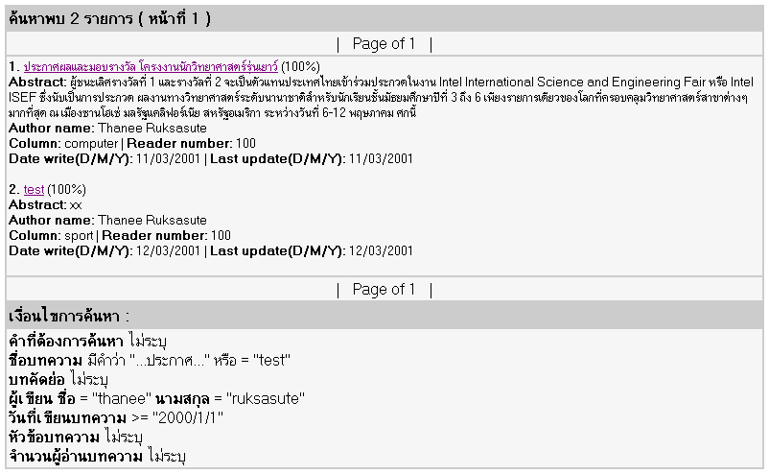
การแสดงผลลัพธ์จากการค้นหา

Slide 24
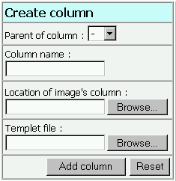
DOCUMENT MANAGEMENT SYSTEM
For Online Document
การสร้างคอลัมน์หม่
การสืบค้นบทความ
Notes:
พูดถึง search สำหรับแก้ไขด้วย

Slide 25

DOCUMENT MANAGEMENT SYSTEM
For Online Document
การลบคอลัมน์
การสืบค้นบทความ
Notes:
พูดถึง search สำหรับแก้ไขด้วย

Slide 26
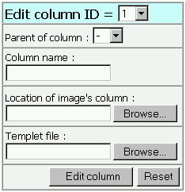
DOCUMENT MANAGEMENT SYSTEM
For Online Document
การแก้ไขคอลัมน์
การสืบค้นบทความ
Notes:
พูดถึง search สำหรับแก้ไขด้วย

Slide 27
DOCUMENT MANAGEMENT SYSTEM
For Online Document
ธานี รักษาสุธี
วรเชษฐ์ ทรัพย์สมบูรณ์
ขอบคุณครับ
ระบบจัดการเอกสารสำหรับเอกสารออนไลน์
อ. นวพร วรรณวิมลศรี อาจารย์ที่ปรึกษา
Notes:
สวัสดีครับ อาจารย์และเพื่อนนักศึกษาทุกท่าน
ผม วรเชษฐ์ ทรัพย์สมบูรณ์ และ ธานี รักษาสุธี
ขอนำเสนอโครงงาน
Document Management System for document online
ขอพูดถึง document online นิดนึงนะครับ
document online ก็เหมือนนิตยสารทั่วไปที่มีบทความประเภทต่างๆ แบ่งเป็นคอลัมน์ๆ นะครับ แต่อยู่ในรูปแบบของเว็บไซต์
document management system จะมาช่วยจัดการเกี่ยวกับเอกสารบทความและคอลัมน์เพื่ออำนวยความสะดวกให้แก่ผู้ใช้ซึ่งเดี๋ยวจะกล่าวในรายละเอียดต่อไปว่าทำอะไรได้บ้าง

